Slide 1
6.3 Déterminant
Cours 19

Slide 2
Au dernier cours, nous avons vu
L’inverse d’une matrice.
Quelques théorèmes qui encadrent son existence.
Les matrices élémentaires.
L’algorithme de Gauss pour trouver l’inverse.

Slide 3
Le déterminant d’une matrice carrée.
Les propriétés du déterminant.
La matrice adjointe.
Le calcul de l’inverse à l’aide de la matrice adjointe.

Slide 4
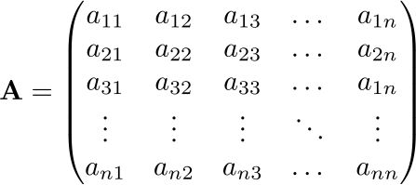
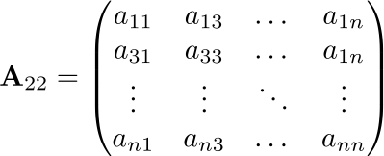
Définition:
Soit , une matrice carrée, le mineur de la i-ième ligne et de la j-ième colonne, noté est la sous-matrice de obtenue en y enlevant la i-ième ligne et la j-ième colonne.

Slide 5
Définition:
Soit , une matrice carrée n x n, le déterminant de , noté , est défini de manière récursive comme suit:
Si n =1
On fixe une ligne ...
Si n >1
ou une colonne.

Slide 6
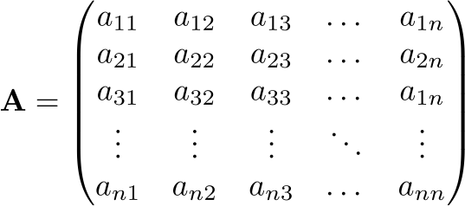

Slide 7
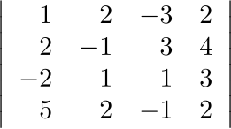
Exemple:

Slide 8
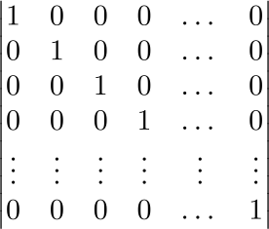
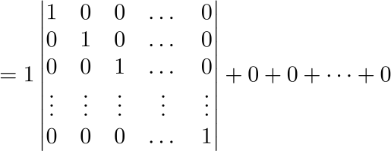
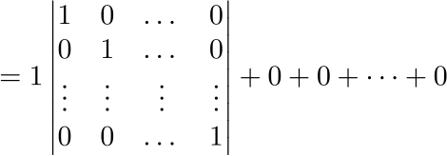
Propriétés des déterminants
1)

Slide 9
Propriétés des déterminants
2)
Si A a une ligne ou une colonne de zéros, alors
en développant selon cette ligne de zéros.

Slide 10
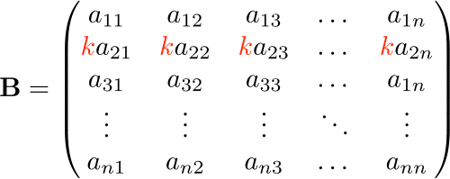
Propriétés des déterminants
3)
Si est obtenue de en multipliant une ligne (ou colonne) par une constante, alors

Slide 11
Propriétés des déterminants
4)
Si a deux lignes ou deux
colonnes identique, alors
Si est une matrice 2 x 2 alors
car
Si A est de format n x n avec n > 2, on peut développer le
déterminant en ne développant jamais avec les deux lignes
(deux colonnes) identiques.
Le résultat sera une (potentiellement très grosse) somme de déterminants 2 x 2 avec deux lignes (ou deux colonnes) identiques.
Donc, une grosse somme de zéros!

Slide 12
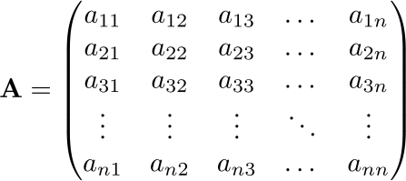
Propriétés des déterminants
5)
Si B est obtenue de A en ajoutant un multiple d’une
ligne (ou colonne) à une autre, alors

Slide 14
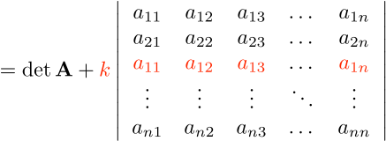

Slide 15
Propriétés des déterminants
6)
Si B est obtenue de A en interchangeant
deux lignes ou deux colonnes, alors
Si A est une matrice 2 x 2, alors
car
Si A est de format n x n avec n > 2, on peut développer le
déterminant en ne développant jamais avec les deux lignes
(ou deux colonnes) interchangées.
Le résultat sera une (potentiellement très grosse) somme de déterminants 2 x 2 .
Si on interchange leurs deux lignes et qu’on met les -1 en évidence, on obtient .

Slide 16
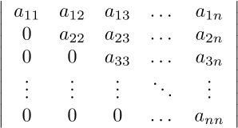
Proposition:
Soit A ,une matrice triangulaire supérieure (ou inférieure), alors le déterminant de A est le produit des éléments de sa diagonale principale.
En développant selon la première colonne.

Slide 17
Faites les exercices suivants
p. 225, # 1.

Slide 18
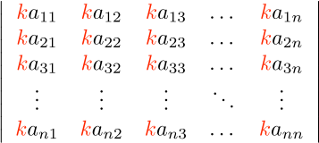
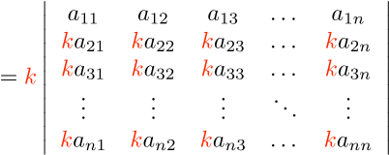
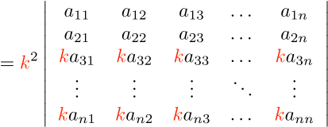
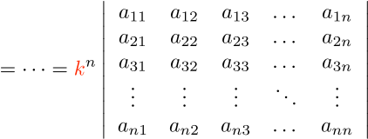
Proposition:

Slide 19
Proposition:
Une preuve directe de ceci n’est pas particulièrement amusante!
Mais,
si on passe par les matrices élémentaires... c’est plus beaucoup
plus sympathique!
Lemme:
Si est une matrice élémentaire, alors
Il y a trois types de matrices élémentaires, donc trois cas à vérifier.

Slide 20
(Type )
(Type )
Car est diagonale, donc est le produit de sa diagonale.
(Type )
Car est triangulaire, donc est le produit de sa diagonale.

Slide 21
Théorème:
Preuve:
On peut écrire
avec
Si ,
alors ,
car la dernière ligne de est une ligne de zéros,
et donc, .

Slide 22
En fait, on peut reformuler le dernier théorème comme suit:
est inversible
Et cet énoncé peut peut faire gagner bien du temps!
Car calculer un déterminant, c’est pas mal plus court
que de trouver un inverse!

Slide 23
Preuve:
Si ,
alors

Slide 24
Si ,
reste à voir que ,
auquel cas, on n’aura que
mais
et
mais
car la dernière ligne de est une ligne de zéros,
et donc, la dernière ligne de aussi.

Slide 25
Proposition:
Preuve:
Proposition:
Transposer ne fait qu’interchanger le rôle des lignes et des colonnes.

Slide 26
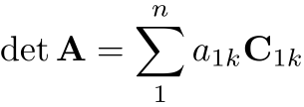
Définition:
Soit une matrice carrée, le cofacteur de l’élément , noté , est:
Remarque:
Cette définition permet la réécriture du déterminant comme suit:

Slide 27
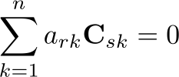
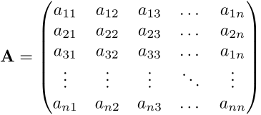
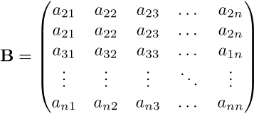
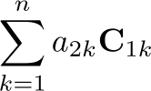
Proposition:
Si ,
alors .
Preuve:
L’idée devient explicite si on prend

Slide 28
Définition:
La matrice des cofacteurs de , notée , est:
Définition:
La matrice adjointe de , notée , est:

Slide 29
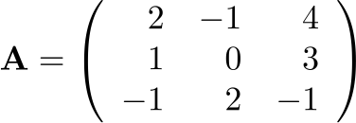
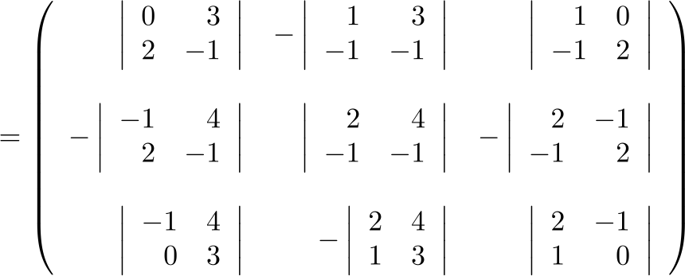
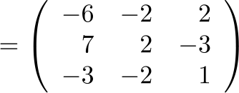
Exemple:

Slide 30
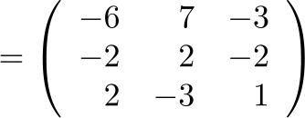

Slide 31
L’inverse d’une matrice est donné par:
Vérification:

Slide 33
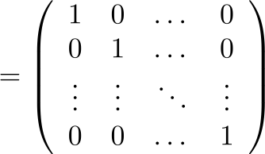

Slide 34
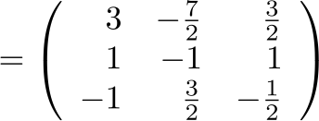

Slide 35
Cette méthode d’inversion de matrice peut être plus longue.
Mais si la matrice est une 2 x 2, cela va vraiment plus vite!

Slide 36
Exemple:
Soit ,
calculer .

Slide 37
Faites les exercices suivants
p.226 # 5, 6 et 7

Slide 38
Aujourd’hui, nous avons vu
Le déterminant d’une matrice carrée.
Les propriétés du déterminant.
La matrice adjointe.
Le calcul de l’inverse à l’aide de la matrice adjointe.

Slide 39
Devoir:
p. 225, # 1 à 8.

